Slide 1
BÁO CÁO THỰC TẬP CƠ SỞ
XÂY DỰNG WEBSITE CỬA HÀNG DỤNG CỤ CẦU LÔNG "SMASH ZONE"
TÍCH HỢP HỆ THỐNG GỢI Ý SẢN PHẨM AI THÔNG MINH
Sinh viên thực hiện: Do Hà Thanh Minh
Mã sinh viên: B23DCCN543
Nhóm môn học: 06
Giảng viên hướng dẫn: ThS. Bùi Văn Kiên
Học viện Công nghệ Bưu chính Viễn thông (PTIT)

Slide 2
Đặt Vấn Đề & Lý Do Chọn Đề Tài
Sự bùng nổ của bộ môn cầu lông tại Việt Nam kéo theo nhu cầu mua sắm thiết bị tăng mạnh.
Sản phẩm cầu lông có thông số kỹ thuật động cực kỳ phức tạp và mang tính chuyên môn cao:
- Vợt cầu lông: Trọng lượng (3U/4U/5U), độ cứng thân, mức căng tối đa, lối chơi (Công/Thủ).
- Giày cầu lông: Phân khúc, chất liệu đế ngoài, công nghệ đệm giảm chấn.
- Quả cầu lông: Tốc độ bay (74/75/76), chất liệu cánh cầu (lông vịt/ngỗng).
Nỗi đau (Pain Point): Người chơi mới (Newbies) dễ hoang mang, không biết chọn sản phẩm phù hợp lối chơi.
Hạn chế web truyền thống: Chỉ hiển thị danh sách tĩnh, thiếu cá nhân hóa và tư vấn thông minh.
Giải pháp Smash Zone: Tích hợp hệ thống gợi ý AI (Recommender System) tự động cá nhân hóa trải nghiệm khách hàng.

Slide 3
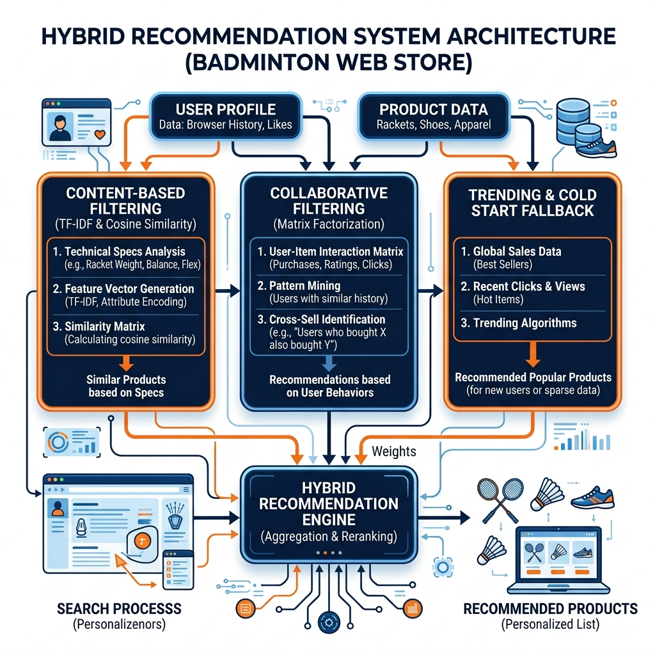
Tổng Quan Kiến Trúc Hệ Thống Gợi Ý Lai (Hybrid)
Hệ thống gợi ý của Smash Zone được thiết kế Lai (Hybrid Recommender System) kết hợp 3 khối kiến trúc:
1. Khối Content-Based Filtering (Lọc dựa trên nội dung):
- Đề xuất sản phẩm tương đồng về thông số kỹ thuật và lối đánh với sản phẩm đang xem.
- Toán học lõi: Mô hình TF-IDF & Cosine Similarity (chạy offline trên Python).
2. Khối Collaborative Filtering (Lọc cộng tác dựa trên hành vi):
- Đề xuất sản phẩm "thường được mua cùng nhau" (như mua vợt gợi ý quấn cán, bao vợt).
- Tính toán real-time bằng các câu lệnh SQL JOIN lồng nhau phức tạp ở database.
3. Khối Trending Products (Xu hướng):
- Đề xuất các sản phẩm bán chạy nhất hệ thống dựa trên hóa đơn.
- Giải quyết triệt để bài toán "Khởi đầu lạnh" (Cold-Start) khi khách chưa đăng nhập.

Slide 4
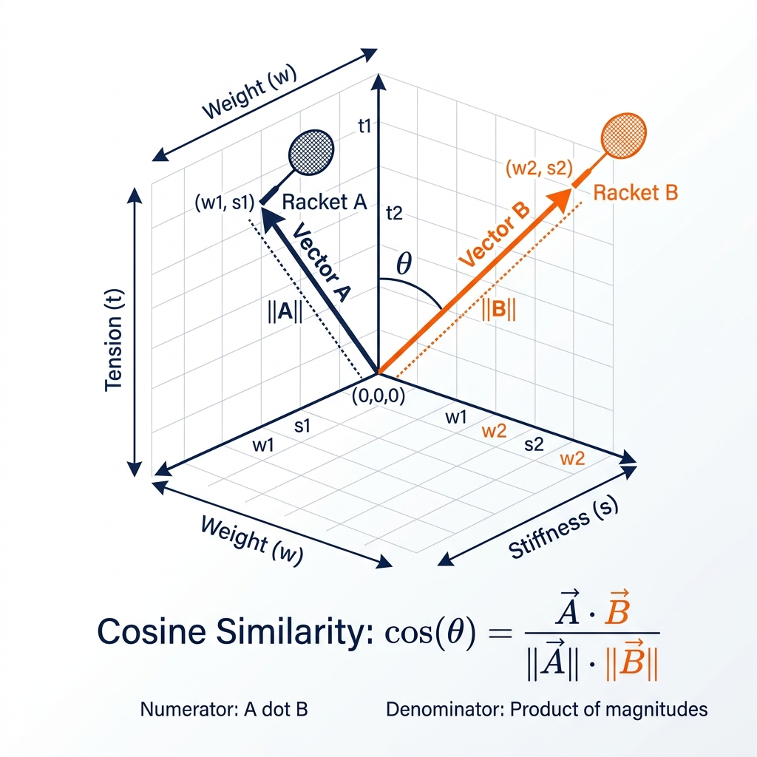
Khối 1: Lọc Dựa Trên Nội Dung (Content-Based) - Toán Học Lõi
Thuật toán phân tích đặc trưng văn bản chứa trong thuộc tính metadata_for_ai của từng sản phẩm cầu lông.
1. Trích xuất đặc trưng văn bản với TF-IDF:
- TF (Term Frequency): Tần suất từ mô tả xuất hiện trong sản phẩm gốc.
- IDF (Inverse Document Frequency): Giảm trọng số từ thông dụng, tăng trọng số từ chuyên môn đặc thù (ví dụ: 'nặng đầu', 'thiên công', 'tru cushion').
- TF-IDF = TF * IDF giúp chuyển đổi mô tả thô thành vector số.
2. Tính độ tương đồng Cosine (Cosine Similarity):
- Đo góc giữa hai vector sản phẩm trong không gian đa chiều.
- Điểm số nằm trong khoảng [0, 1]. Càng gần 1, hai sản phẩm càng giống nhau về thông số kỹ thuật và lối chơi.

Slide 5
Khối 1: Quy Trình Tính Toán Offline Bằng Python Engine
Quy trình xử lý độc lập của Python script (thuat_toan_content.py):
Step 1: Kết nối MySQL database, đọc thông tin và tải chuỗi đặc trưng metadata_for_ai của tất cả sản phẩm.
Step 2: Vector hóa chuỗi metadata bằng TfidfVectorizer (thư viện Scikit-learn).
Step 3: Tính toán ma trận cosine_similarity giữa tất cả sản phẩm.
Step 4: Lọc lấy Top 4 sản phẩm có điểm tương đồng cao nhất cho mỗi sản phẩm.
Step 5: Thực hiện clearRecommendations() xóa kết quả cũ và nạp kết quả mới vào bảng product_recommendations.
Hiệu năng phản hồi: Việc tính toán thực hiện định kỳ và lưu sẵn kết quả, giúp Java Web Servlet truy xuất tức thì (<50ms) mà không cần tính toán lại.
[GHI CHÚ CHỤP ẢNH CHÈN VÀO BÊN PHẢI]:
- Chụp màn hình code Python thuật toán TF-IDF và Cosine.
- Chụp màn hình console chạy script nạp thành công dữ liệu gợi ý.
[CHÈN ẢNH CHỤP CODE PYTHON & CONSOLE TẠI ĐÂY]

Slide 6
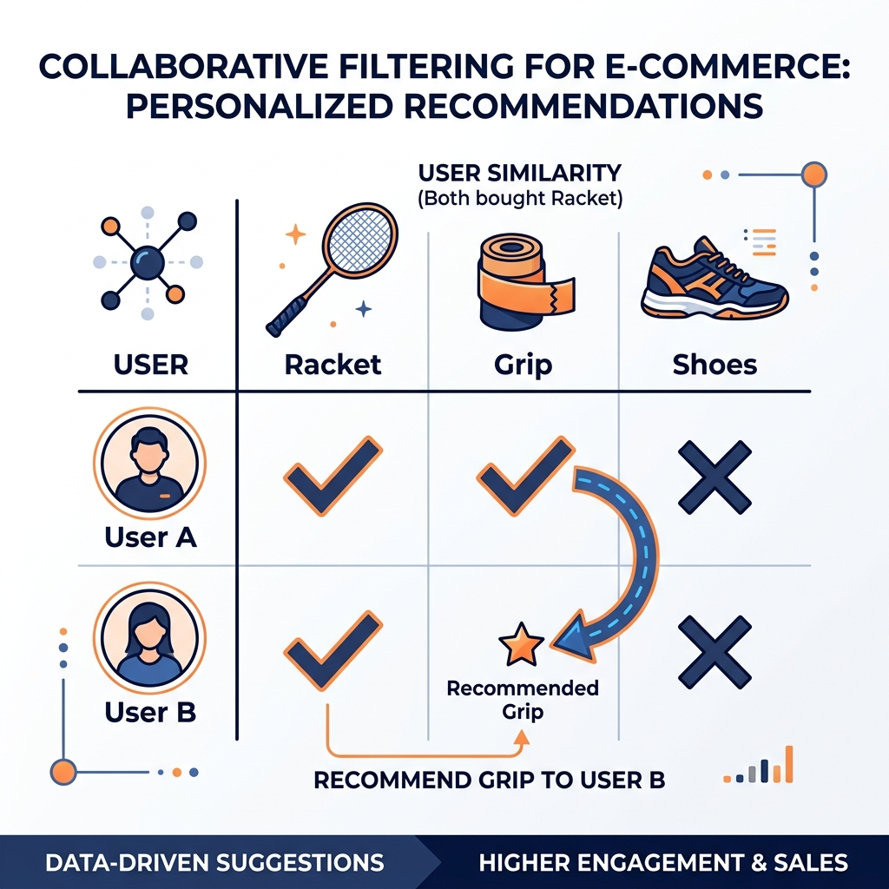
Khối 2: Lọc Cộng Tác (Collaborative Filtering) Real-time Bằng SQL
Nguyên lý: Khai thác hành vi mua chéo của các khách hàng có chung sở thích để đề xuất sản phẩm liên quan.
Giải thuật real-time: Không sử dụng Python offline mà sử dụng câu truy vấn SQL lồng nhau phức tạp chạy trực tiếp trên MySQL.
Logic truy vấn SQL:
1. Lấy danh sách sản phẩm người dùng hiện tại đã mua.
2. Tìm các tài khoản khách hàng khác cũng đã mua sản phẩm đó.
3. Lấy tất cả hóa đơn của các khách hàng tương đồng đó.
4. Loại trừ các sản phẩm người dùng hiện tại đã mua rồi.
5. Group và sắp xếp theo số lượng mua giảm dần để lấy Top gợi ý.
[GHI CHÚ CHỤP ẢNH CHÈN VÀO BÊN PHẢI]:
- Chụp ảnh code hàm getCollaborativeFilteringRecommendations() trong RecommendationDAO.java.

Slide 7
Khối 3: Trending Products & Quy Trình Dự Phòng Fallback
1. Khối 3: Gợi ý Trending (Giải quyết bài toán Khởi đầu lạnh - Cold Start)
- Khi người dùng mới chưa đăng nhập, chưa có dữ liệu vết hành vi.
- Hàm getTrendingProducts(10) truy vấn từ database Top 10 sản phẩm bán chạy nhất hệ thống dựa trên hóa đơn thực tế.
2. Quy trình dự phòng Fallback Hybrid an toàn:
- Khi vào trang chủ (Đã đăng nhập): Hiển thị đồng thời cả 3 khối (Xem gần đây, Mua kèm, Bán chạy).
- Khi vào trang chi tiết sản phẩm: Tải gợi ý tương tự của mô hình TF-IDF từ CSDL.
- Lớp dự phòng (Fallback): Nếu AI chưa chạy hoặc bảng recommendations trống, hệ thống tự động gọi gợi ý sản phẩm cùng danh mục (getProductsByCategoryId) để đảm bảo giao diện luôn đầy đủ.
[GHI CHÚ CHỤP ẢNH CHÈN VÀO BÊN PHẢI]:
- Chụp ảnh code gọi Fallback danh mục trong ProductDetailServlet.java.
[CHÈN ẢNH CHỤP CODE CHUYỂN TIẾP/FALLBACK CỦA SERVLET TẠI ĐÂY]

Slide 8
Bảng So Sánh Các Phương Pháp & Độ Đo Gợi Ý AI
Tiêu chí so sánh | Content-Based Filtering | Collaborative Filtering | Trending/Popularity-Based
Bản chất gợi ý | Dựa trên đặc trưng sản phẩm | Dựa trên hành vi mua sắm chéo | Dựa trên số lượng bán ra
Độ đo tối ưu | Cosine Similarity, Jaccard | Precision@K, Recall@K, F1 | Lượt mua (COUNT), Doanh thu
Vấn đề Cold Start | Không gặp (chỉ cần metadata) | Gặp nghiêm trọng (cần lịch sử) | Không gặp (dùng làm fallback)
Độ cá nhân hóa | Cao (đúng gu kỹ thuật) | Rất cao (khai phá nhu cầu ẩn) | Thấp (áp dụng chung)
Độ phức tạp tính toán | Trung bình (tính offline) | Cao (SQL lồng real-time) | Thấp (truy vấn SQL đơn giản)
Khả năng mở rộng | Dễ dàng thêm sản phẩm mới | Khó khăn khi số lượng user tăng | Cực kỳ dễ dàng

Slide 9
Kiến Trúc Hệ Thống MVC & Thiết Kế Cơ Sở Dữ Liệu
1. Kiến trúc phần mềm chuẩn MVC (Model-View-Controller) Java Web:
- View: Trang JSP động, JSTL 1.2, Bootstrap 5, Vanilla CSS.
- Controller: Java Servlet nhận yêu cầu, xử lý và forward dữ liệu.
- Model: Lớp thực thể Beans ánh xạ CSDL & Tầng DAO thực thi JDBC kết nối MySQL.
- AI Engine: Kịch bản Python 3.x sử dụng Pandas và Scikit-learn.
2. Thiết kế Cơ sở dữ liệu chuẩn hóa gồm 7 bảng:
- users (quản lý tài khoản và quyền role).
- categories & products (danh mục & thông số kỹ thuật sản phẩm).
- orders & order_details (quản lý giao dịch mua hàng).
- user_interactions (vết tương tác: VIEW=1, ADD_TO_CART=3, PURCHASE=5).
- product_recommendations (lưu trữ điểm độ tương đồng Cosine).
[GHI CHÚ CHỤP ẢNH CHÈN VÀO BÊN PHẢI]:
- Chụp ảnh sơ đồ liên kết thực thể (ERD) của CSDL từ MySQL Workbench.
[CHÈN SƠ ĐỒ LƯỢC ĐỒ QUAN HỆ CSDL (ERD) TẠI ĐÂY]

Slide 10
Giao Dịch Đặt Hàng Nguyên Tử (Database Transaction)
Bài toán: Đặt hàng yêu cầu cập nhật đồng thời nhiều bảng (orders, order_details, products). Tránh lỗi mất toàn vẹn dữ liệu (ví dụ: tạo hóa đơn thành công nhưng sập server không trừ kho hoặc kho hàng bị âm).
Giải pháp: Áp dụng cơ chế Database Transaction (ACID) nguyên tử trong OrderDAO.java.
Quy trình xử lý an toàn:
1. Tắt cơ chế tự động commit: conn.setAutoCommit(false);
2. Thêm đơn hàng vào orders -> lấy mã ID tự động phát sinh.
3. Thêm chi tiết đơn hàng bằng Batch Execution để tối ưu hiệu năng.
4. Trừ kho bằng UPDATE Batch sử dụng hàm toán học bảo vệ: quantity = GREATEST(0, quantity - ?) (đảm bảo kho không âm).
5. Nếu toàn bộ thành công -> conn.commit();
6. Nếu xảy ra SQLException -> conn.rollback(); lập tức khôi phục DB.
[GHI CHÚ CHỤP ẢNH CHÈN VÀO BÊN PHẢI]:
- Chụp ảnh code hàm checkout() trong OrderDAO.java (đoạn commit/rollback).
[CHÈN ẢNH CHỤP MÃ NGUỒN TRANSACTION CHECKOUT TRONG ORDERDAO TẠI ĐÂY]

Slide 11
Tính Năng Web Smash Zone - Giao Diện Khách Hàng
Các tính năng chính phục vụ khách hàng:
- Đăng ký/Đăng nhập: Băm mật khẩu MD5 bảo mật dữ liệu, quản lý hồ sơ thành viên (số điện thoại, ngày sinh, địa chỉ chi tiết).
- Trang chủ tích hợp AI Recommender hiển thị 3 danh sách sản phẩm cá nhân hóa hấp dẫn.
- Trang danh mục & tìm kiếm sản phẩm: Lọc nhanh sản phẩm theo nhu cầu.
- Trang chi tiết sản phẩm hiển thị thông số kỹ thuật động (Dynamic Specs): Tự động đọc thuộc tính JSON specific_attributes. Làm đẹp tiếng Việt không dấu thành có dấu ("Long vit" -> "Lông vịt").
- Quản lý giỏ hàng (Session) & Thanh toán Checkout đặt hàng.
- Xem lịch sử đơn hàng đã đặt.
[GHI CHÚ CHỤP ẢNH CHÈN VÀO BÊN PHẢI]:
- Chụp ảnh màn hình giao diện Trang chủ hoặc Trang chi tiết sản phẩm (làm nổi bật phần thông số kỹ thuật và gợi ý sản phẩm tương đồng).
[CHÈN ẢNH CHỤP GIAO DIỆN WEB PHÍA KHÁCH HÀNG TẠI ĐÂY]

Slide 12
Tính Năng Web Smash Zone - Giao Diện Quản Trị Admin
Các chức năng quản lý tối ưu dành cho Admin:
- Thống kê Doanh thu & Lợi nhuận hàng tháng: Vẽ biểu đồ Chart.js trực quan. Sử dụng giá nhập import_price làm căn cứ tính lợi nhuận thực tế. Sắp xếp an toàn bằng MIN(o.created_at) vượt lỗi ONLY_FULL_GROUP_BY.
- Quản lý danh mục (CRUD) và sản phẩm (CRUD): Cập nhật kho, giá bán, giá nhập và chuỗi metadata cho AI.
- Quản lý đơn hàng: Xem chi tiết địa chỉ giao hàng và duyệt trạng thái đơn hàng.
- Quản lý khách hàng: Khóa/Mở khóa tài khoản (Disabled status).
- Bảo mật AdminFilter: Ngăn truy cập trái phép phân hệ Admin.
[GHI CHÚ CHỤP ẢNH CHÈN VÀO BÊN PHẢI]:
- Chụp ảnh màn hình giao diện Dashboard Admin chứa biểu đồ Chart.js thống kê hoặc trang Quản lý sản phẩm.
[CHÈN ẢNH CHỤP GIAO DIỆN DASHBOARD ADMIN VÀ CHART.JS TẠI ĐÂY]

Slide 13
Hướng Dẫn Cài Đặt & Vận Hành Hệ Thống
Hệ thống vận hành song song trên 2 môi trường chính:
Bước 1: Cấu hình Cơ sở dữ liệu MySQL
- Tạo database badminton_shop. Thực thi file setup_import_price.sql thêm cột giá nhập.
- Thực thi file setup_test_data.sql tạo sẵn dữ liệu sản phẩm, tài khoản và lịch sử giao dịch mẫu.
Bước 2: Cấu hình ứng dụng Web trên NetBeans
- Mở dự án trong NetBeans IDE. Cấu hình máy chủ Apache Tomcat (9.x hoặc 11.x).
- Chỉnh sửa thông số kết nối MySQL (URL, Username, Password) trong file DBContext.java.
- Clean and Build dự án Java Web và chọn Run để khởi chạy trên cổng localhost.
Bước 3: Cài đặt và chạy thuật toán AI Engine bằng Python
- Di chuyển vào thư mục python. Cài đặt các thư viện: pip install pandas scikit-learn mysql-connector-python.
- Chạy script Python để nạp gợi ý: python recomment/thuat_toan_content.py.
- Script sẽ báo hoàn tất và đồng bộ 520 gợi ý vào MySQL.

Slide 14
Kết Quả Đạt Được & Hướng Phát Triển Tương Lai
1. Kết quả đạt được:
- Xây dựng hoàn chỉnh website thương mại điện tử Smash Zone, giao diện hiện đại thể thao, responsive mượt mà.
- Tích hợp thành công hệ thống gợi ý lai (Hybrid Recommender System) chạy trơn tru trên thực tế, giải quyết được bài toán Cold Start.
- Khắc phục hoàn toàn các lỗi hệ thống cũ (strict mode MySQL ONLY_FULL_GROUP_BY, lỗi hiển thị font UTF-8, lỗi sập trang 500 khi URL truyền sai tham số).
- Đảm bảo tính toàn vẹn dữ liệu kho hàng tuyệt đối nhờ đóng gói Transaction trong Checkout.
2. Định hướng phát triển tương lai:
- Tự động hóa tiến trình Python: Tự động kích hoạt tính toán lại ma trận tương đồng (real-time) ngay khi Admin thêm sản phẩm mới hoặc khi khách hàng phát sinh tương tác thay vì chạy định kỳ offline.
- Tích hợp các cổng thanh toán trực tuyến phổ biến (VNPAY, MoMo) để mang lại quy trình khép kín, tiện lợi.

Slide 15
XIN CHÂN THÀNH CẢM ƠN HỘI ĐỒNG BẢO VỆ!
Em xin phép được tiếp thu các ý kiến đóng góp và trả lời các câu hỏi từ Thầy/Cô.
Sinh viên thực hiện: Do Hà Thanh Minh - B23DCCN543
Giáo viên hướng dẫn: ThS. Bùi Văn Kiên

